Slide 1


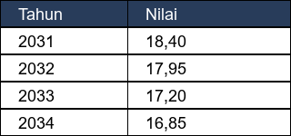

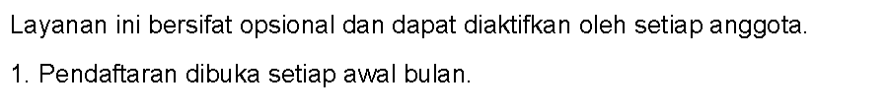
Nilai per Tahun

Slide 2

Contoh Perhitungan

